Slide 1
Pertemuan Ke 13
Modul

Slide 2
Pengertian Modul
Kita dapat menggunakan kode ulang dalam program menggunakan fungsi. Bagaimana cara menggunakan fungsi yang ada di file .py yang berbeda? jawabnya adalah modul.
File latihan yang sudah anda buat dari contoh1.py sampai contoh6.py merupakan modul. Untuk menggunakan fungsi atau variabel yang ada di file tersebut kita dapat melakukan import.

Slide 3
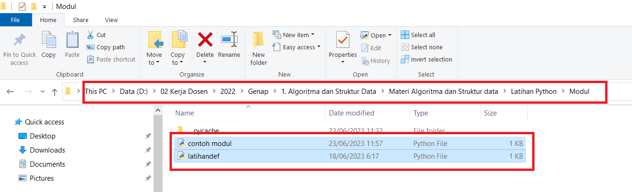
Contoh

Slide 4
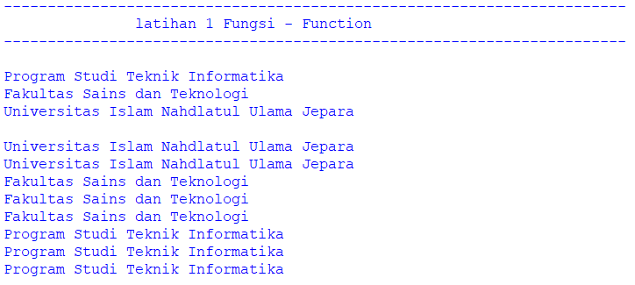
latihan :

Slide 5
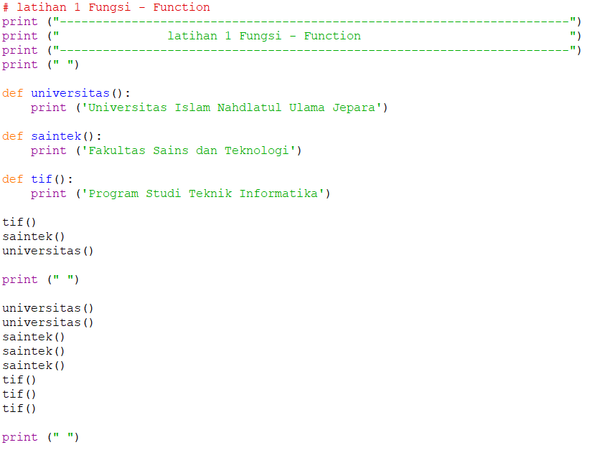
Jawaban :

Slide 6
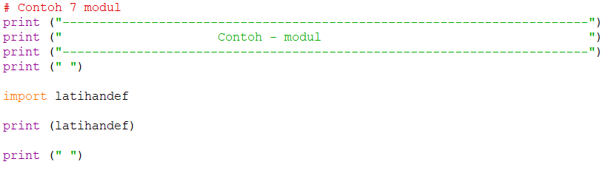
Contoh Program

Slide 7
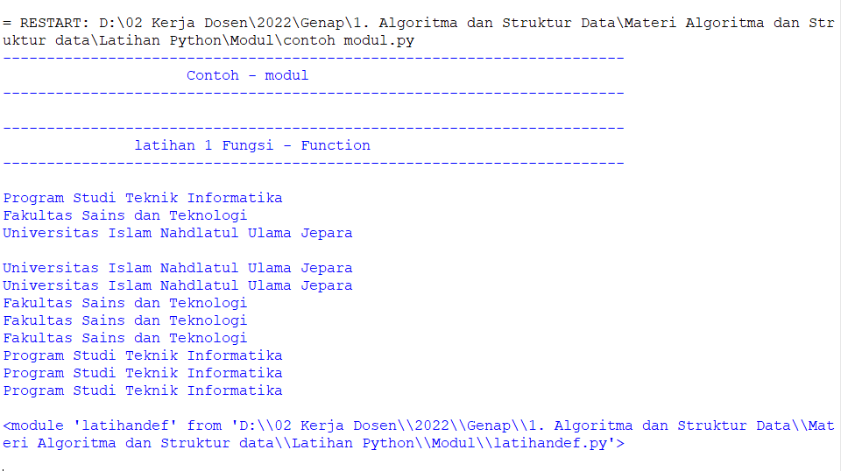
Hasil

Slide 8
SEKIAN TERIMA KASIH

